Slide 1
REGRESI DAN KORELASI
Statistik Analisis Multivariat

Slide 2
REGRESI
Tujuan Regresi
Mengukur besar pengaruh suatu variabel independen (variabel bebas) terhadap variabel dependen (variabel terikat). Analisis ini biasanya digunakan untuk melakukan suatu peramalan.
Regresi Sederhana (jika terdiri dari satu variabel independen).
Regresi Berganda (jika terdiri dari dua atau lebih variabel independen)
Semua ketentuan pada prosedur regresi sederhana berlaku juga bagi regresi berganda. Hanya saja pada regresi berganda diperlukan juga pengujian multikolinearitas karena jumlah variabel independennya lebih dari satu. Pada analisis regresi variabel dependen (variabel terikat) harus berupa data metrik, sedangkan variabel independen (variabel bebas) bisa berupa data metrik maupun nonmetric.
Jenis Regresi

Slide 3
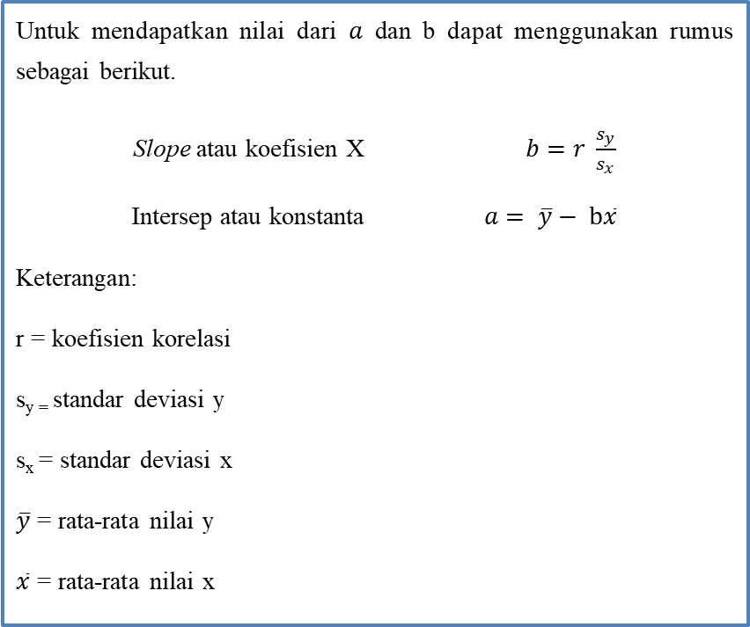

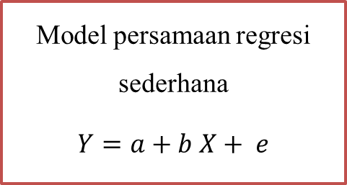
REGRESI SEDERHANA
Model persamaan regresi sederhana
$$Y=a+b X+ e$$
Untuk mendapatkan nilai dari $a$ dan b dapat menggunakan rumus sebagai berikut.
Slope atau koefisien X $b=r \frac{s_{y}}{s_{x}}$
Intersep atau konstanta $a= \overline{y}− b\overline{x}$
Keterangan:
r = koefisien korelasi
s_{y =} standar deviasi y
s_{x} = standar deviasi x
$\overline{y}$ = rata-rata nilai y
$\overline{x}$ = rata-rata nilai x
di mana
Y = variabel dependen
$a$ = intersep/konstanta
b = slope/koefisien
X = variabel independent
$e$ = nilai residual/eror

Slide 4
Contoh kasus
Jumlah Panggilan Penjualan dan Mesin Fotokopi yang Terjual
Manajer penjualan mesin fotokopi North American Copier Sales memiliki tenaga penjualan di seluruh Kanada dan Amerika Serikat, menggunakan 15 perwakilan penjualan dan menemukan data panggilan penjualan dan jumlah unit mesin fotokopi terjual dalam satu bulan untuk dipresentasikan dalam pertemuan penjualan bulan mendatang. Data tersebut akan digunakan untuk menjelaskan informasi spesifik terkait hubungan antara jumlah panggilan penjualan dengan jumlah mesin fotokopi yang terjual menggunakan metode kuadrat terkecil. Tujuan penggunaan metode tersebut untuk menentukan persamaan linear dalam mengekspresikan hubungan antara variabel tersebut.
Perwakilan Penjual | Jumlah Panggilan Penjualan | Jumlah Mesin Fotokopi Terjual
Brian Virost | 96 | 41
Carlos Ramirez | 40 | 41
Carol Saia | 104 | 51
Greg Fish | 128 | 60
Jeff Hall | 164 | 61
Mark Reynolds | 76 | 29
Meryl Rumsey | 72 | 39
Mike Kiel | 80 | 50
Ray Snarksy | 36 | 28
Rich Niles | 84 | 43
Ron Broderick | 180 | 70
Sal Spina | 132 | 56
Soni Jones | 120 | 45
Susan Welch | 44 | 31
Tom Keller | 84 | 30
Sumber: Lind dkk (2018)

Slide 5
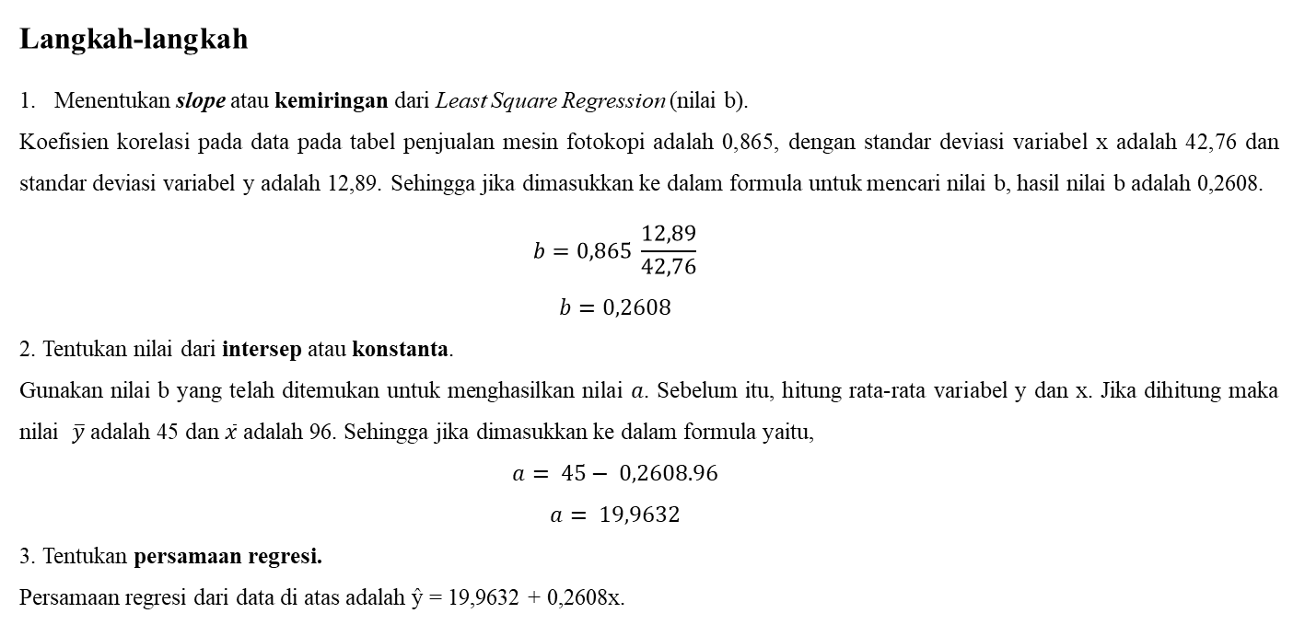
Contoh kasus
Langkah-langkah
Menentukan slope atau kemiringan dari Least Square Regression (nilai b).
Koefisien korelasi pada data pada tabel penjualan mesin fotokopi adalah 0,865, dengan standar deviasi variabel x adalah 42,76 dan standar deviasi variabel y adalah 12,89. Sehingga jika dimasukkan ke dalam formula untuk mencari nilai b, hasil nilai b adalah 0,2608.
$$b=0,865 \frac{12,89}{42,76}$$
$$b=0,2608$$
2. Tentukan nilai dari intersep atau konstanta.
Gunakan nilai b yang telah ditemukan untuk menghasilkan nilai $a$. Sebelum itu, hitung rata-rata variabel y dan x. Jika dihitung maka nilai $\overline{y}$ adalah 45 dan $\overline{x}$ adalah 96. Sehingga jika dimasukkan ke dalam formula yaitu,
$$a= 45− 0,2608.96$$
$$a= 19,9632$$
3. Tentukan persamaan regresi.
Persamaan regresi dari data di atas adalah ŷ = 19,9632 + 0,2608x.

Slide 6
Contoh kasus
4. Interpretasi hasil persamaan regresi
Jika seorang tenaga penjualan melakukan panggilan penjualan sebanyak 100 panggilan, dia dapat berharap untuk bisa menjual 46,0432 mesin fotokopi. Nilai 46,0432 dihasilkan dari perhitungan setelah dimasukkan nilai variabel x, yaitu sebesar 100 panggilan.
ŷ = 19,9632 + 0,2608x = 19,9632 + 0,2608 (100) = 46,0432
Nilai b sebesar 0,2608 menunjukkan setiap panggilan penjualan tambahan, perwakilan penjualan dapat berharap untuk meningkatkan jumlah mesin fotokopi yang terjual kira-kira 0,2608. Nilai 19,9632 menunjukkan titik di mana persamaan melintasi sumbu Y. Bisa dikatakan bahwa terdapat 19,9632 mesin fotokopi akan dijual jika tidak ada panggilan penjualan. Jika tidak ada panggilan penjualan atau nilai x adalah 0 yang berada di luar kisaran nilai yang termasuk dalam sampel maka tidak boleh digunakan untuk memperkirakan jumlah mesin fotokopi yang terjual.

Slide 7
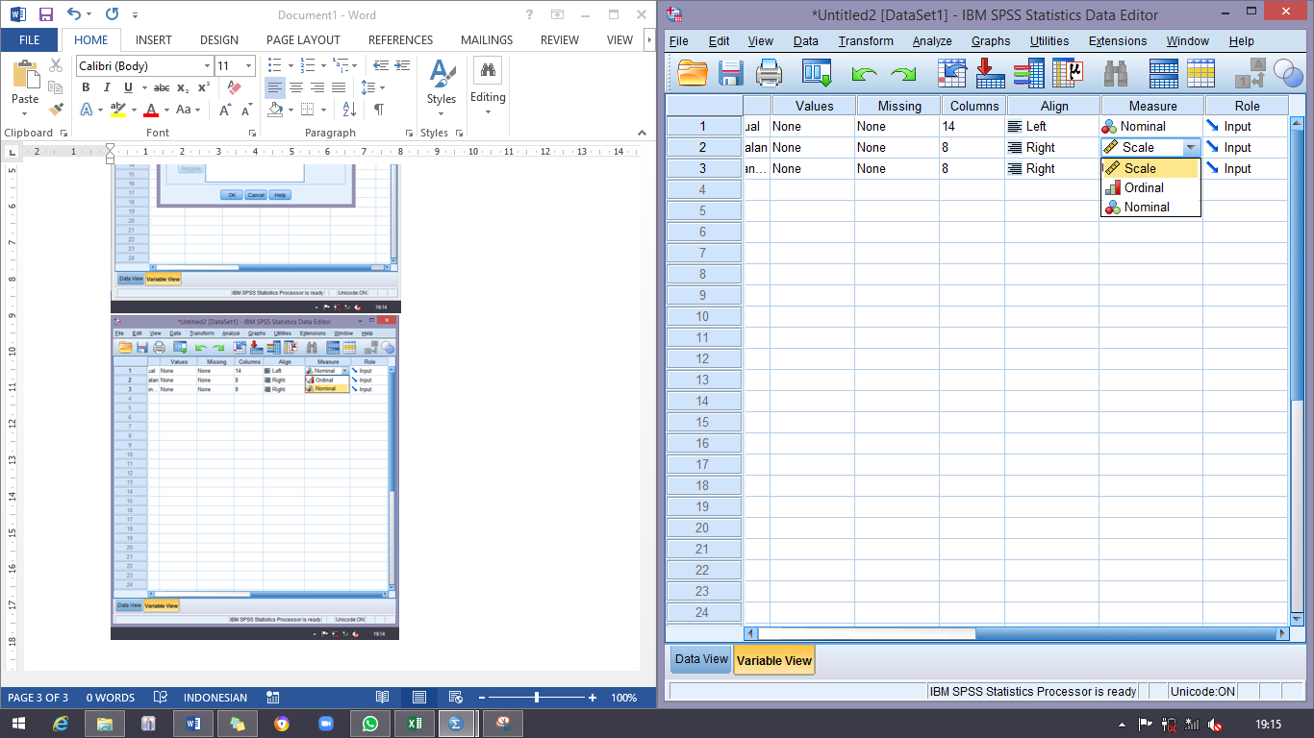
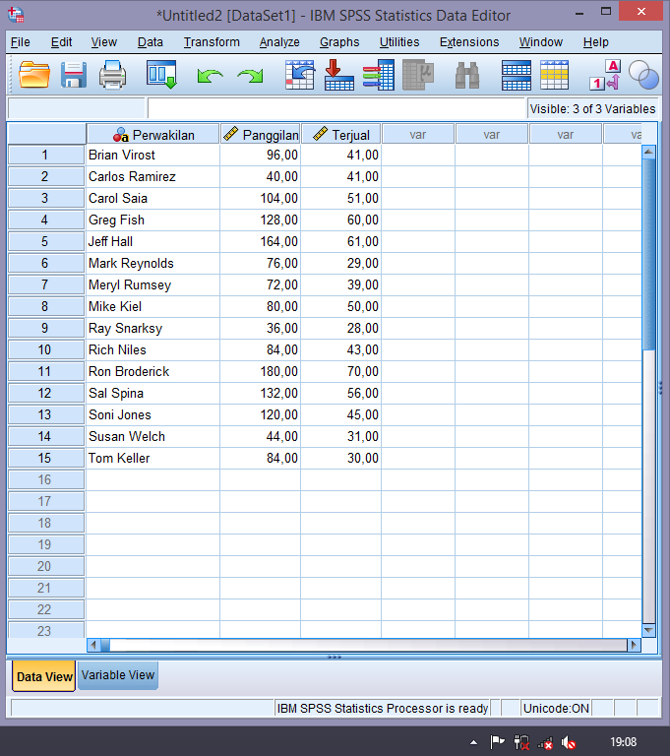
Contoh kasus
Langkah-langkah regresi sederhana menggunakan SPSS (Statistical Package for the Social Science)
Merumuskan masalah
Apakah variabel panggilan penjualan berpengaruh terhadap variabel mesin fotokopi terjual?
2. Membuat desain analisis
a. Ukuran sampel terdiri atas 15 responden, yaitu 15 perwakilan.
b. Variabel yang diinput berjumlah 2 variabel yang diukur dengan skala data interval. Selanjutnya buat desain variabel dengan memilih submenu variable view
c. Input data ke SPSS melalui data view
(b)
(c)

Slide 8
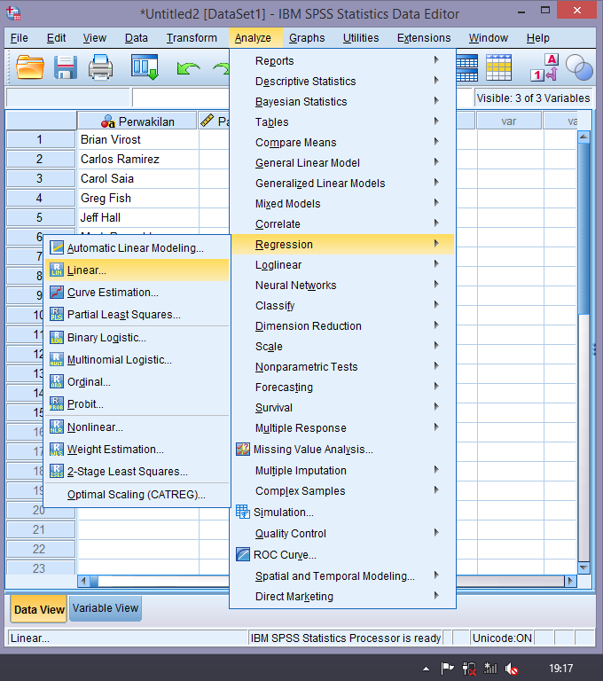
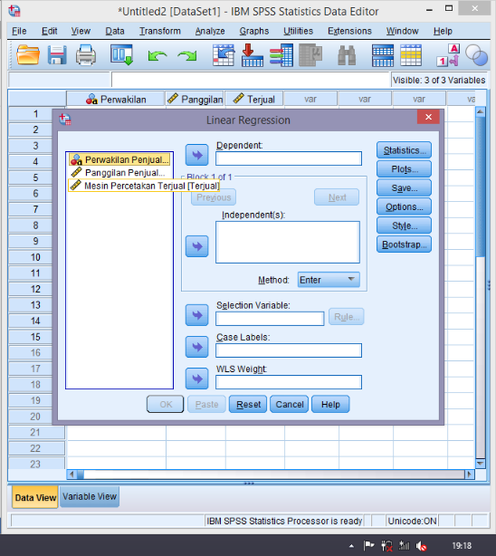
Contoh kasus
  d. Lakukan olah data dengan analisis melalui langkah-langkah di bawah.
  Klik Analyze > regression > Linear
  Pada pengisian variabel masukkan variabel mesin fotokopi terjual (terjual) pada kolom Dependen. Pada kolom independen masukkan variabel panggilan penjualan.
  Jika sudah memasukkan variabel dependen dan independen, selanjutnya Klik OK, dan hasil regresi akan muncul.
(2)
(3)

Slide 9
Contoh kasus
3. Interpretasi Hasil
Model Summary^{b}
Model | R | R Square | Adjusted R Square | Std. Error of the Estimate | Change Statistics
 |  |  |  |  | R Square Change | F Change
1 | ,865ª | ,748 | ,728 | 6,72029 | ,748 | 38,503
1. Tabel dibawah menjelaskan variabel yang diproses, yaitu variabel jumlah mesin fotokopi yang terjual adalah variabel dependen.
a. Predictors: (Constant), Jumlah Panggilan Penjualan.
b. Dependent Variable: Jumlah Mesin Fotokopi Terjual.
Variables Entered/Removedª
Model | Variables Entered | Variables Removed | Method
1 | Jumlah Panggilan Penjualan^{b} | . | Enter
2. Tabel diatas menunjukkan nilai R sebesar 0,865 yang merupakan simbol dari koefisien korelasi. Nilai R Square menginterpretasikan seberapa bagus model regresi terbentuk dari interaksi variabel dependen dan independen. Pada R Square bernilai 0,748 yang mengartikan bahwa variabel independen memiliki pengaruh kepada variabel dependen sebesar 74,8% dan sisanya variabel lain yang memengaruhi di luar variabel independen.
a. Dependent Variable: Jumlah Mesin Fotokopi Terjual.
b. All requested variables entered.

Slide 10
Contoh kasus
ANOVAª
Model |  | Sum of Squares | df | Mean Square | F | Sig.
1 | Regression | 1738,890 | 1 | 1738,890 | 38,503 | ,000^{b}
 | Residual | 587,110 | 13 | 45,162
 | Total | 2326,000 | 14
a. Dependent Variable: Jumlah Mesin Fotokopi Terjual.
b. Predictors: (Constant), Jumlah Panggilan Penjualan.
3. Tabel diatas menentukan taraf signifikansi atau linearitas. Berdasarkan hasil tersebut tingkat signifikansi yaitu 0,000 yang mengartikan model persamaan memenuhi kriteria linieritas atau signifikan.

Slide 11
Contoh kasus
Coefficientsª
Model |  | Unstandardized Coefficients |  | Standardized Coefficients | t
 |  | B | Std. Error | Beta
1 | (Constant) | 19,980 | 4,390 |  | 4,552
 | Jumlah Panggilan Penjualan | ,261 | ,042 | ,865 | 6,205
4. Model persamaan regresi sederhana yang berasal dari koefisien konstanta dan juga koefisien variabel adalah ŷ = 19,980 + 0,261x. Jika terdapat satu panggilan penjualan, maka perwakilan penjualan dapat berharap untuk meningkatkan jumlah mesin fotokopi yang terjual kira-kira 0,261 dan jika tidak ada panggilan penjualan jumlah mesin fotokopi akan dijual sebanyak 19,980 unit.

Slide 12

REGRESI LINEAR BERGANDA
Konsep Dasar Regresi Linear Berganda
Model persamaan regresi berganda dapat dirumuskan sebagai berikut.
$$Y=a+ b_{1}X_{1}+ b_{2}X_{2}+ b_{3}X_{3}+…+e$$
di mana
Y = variabel dependen
$a$ = intersep/konstanta
$b_{1}$,${ b}_{2}$, dan $b_{3}$ = slope/koefisien
$X_{1}$, $X_{2}$, dan $X_{3}$ = variabel independent
$e$ = nilai residual/eror

Slide 13
Metode untuk menginput variabel independen dalam analisis regresi berganda
Metode Enter
Metode yang dilakukan dengan menginput semua variabel independen secara bersamaan. Metode ini adalah metode yang paling sederhana dan umum untuk diaplikasikan.
Metode Backward
Metode yang dilakukan dengan menginput semua variabel independen terlebih dahulu kemudian mengeluarkan variabel yang tidak signifikan satu per satu hingga diperoleh hasil analisis yang hanya terdiri dari variabel-variabel yang signifikan saja.

Slide 14
Metode Forward
Metode yang dilakukan dengan menginput variabel independen secara bertahap. Proses ini akan dihentikan ketika variabel independen yang baru tidak bisa memberikan hasil yang signifikan. Pada metode ini, variabel independen yang sudah dimasukkan tidak dapat dikeluarkan lagi. Metode ini memiliki kekurangan, yaitu lama dalam proses perhitungannya
Langkah-langkah
Model persamaan yang hanya terdiri dari konstanta, tanpa adanya variabel independen.
Menginput variabel independen yang memiliki korelasi tertinggi dan bernilai signifikan dengan variabel dependen. Langkah ini terus dilakukan untuk variabel independen lainnya dan akan dihentikan ketika sudah tidak ada lagi variabel independen yang memiliki koefisien regresi dan bernilai signifikan.

Slide 15
Metode Stepwise
Penggabungan antara metode backward dan forward. Metode memiliki beberapa tahapan di mana untuk setiap tahapan akan ditentukan variabel mana yang menjadi predikator paling baik untuk dimasukkan dalam model regresi.
Langkah-Langkah
Menghitung nilai korelasi variabel independen dengan variabel dependen.
Menginput variabel independen yang memiliki nilai korelasi tertinggi dengan variabel dependen dalam persamaan regresi.
Memasukkan variabel independen lainnya yang bernilai signifikan dan memiliki pengaruh paling besar terhadap variabel dependen, langkah ini terus dilakukan untuk variabel independen lainnya dan akan dihentikan ketika sudah.

Slide 16
Langkah-langkah analisis regresi
Merumuskan masalah
Membuat desain analisis regresi
Desain analisis regresi yang sangat penting adalah ukuran sampel. Ukuran sampel memiliki efek langsung terhadap uji signifikansi statistical power dan generalisasi dari hasil output. Ukuran sampel untuk regresi sederhana minimal adalah 20 observasi, sedangkan untuk regresi berganda minimal 50 sampel dan disarankan sebaiknya ukuran sampel adalah 100 observasi. Selain itu, analisis regresi memiliki syarat bahwa variabel dependen harus berupa data metrik.

Slide 17
3. Melakukan uji asumsi klasik
a. Multikolinearitas
Korelasi yang terjadi antarvariabel independen. Analisis regresi harus memenuhi asumsi bebas multikolinearitas. Pada SPSS, adanya multikolinearitas dapat dideteksi dari nilai Tolerance dan VIF. Model regresi dinyatakan bebas dari multikolinearitas jika nilai Tolerance > 0.1 dan nilai VIF < 10.
c. Linearitas
Terjadi perubahan pada suatu variabel dengan besaran tertentu maka akan diikuti oleh perubahan dengan besaran yang sama pada variabel lainnya (bersifat linear atau sebanding). Pada SPSS, linearitas dapat dideteksi melalui gambar titik-titik yang ada pada scatter plot cenderung menyebar dan membentuk garis lurus maka dapat dinyatakan bahwa data bersifat linear.
b. Autokorelasi.
Korelasi yang terjadi di antara anggota serangkaian observasi yang diurutkan berdasarkan ruang atau waktu. Analisis regresi harus memenuhi asumsi bebas autokorelasi. Pada SPSS, adanya autokorelasi dapat dideteksi dari nilai Durbin Watson. Model regresi dinyatakan bebas dari autokorelasi jika nilai Durbin Watson berada di antara -2 hingga 2 (-2≤ Durbin Watson ≤2).
d. Normalitas
Data terdistribusi dengan normal, maksudnya data membentuk pola distribusi seperti lonceng, tidak menceng ke kiri ataupun ke kanan. Apabila jumlah data observasi yang digunakan ≥ 30, maka data sudah dinyatakan terdistribusi normal sehingga tidak perlu dilakukan uji normalitas.

Slide 18
e. Heterokedastisitas
Ketidaksamaan varian dari residual atau nilai eror untuk semua pengamatan setiap variabel independen pada model persamaan regresi. Analisis regresi harus memenuhi asumsi bebas dari heterokedastisitas. Pada SPSS, uji heterokedastisitas dapat dideteksi melalui tabel scatter plot. Suatu data dapat disebut bebas dari heterokedastisitas apabila:
titik-titik data pada tabel scatter plot tidak memiliki pola yang jelas atau terlihat menyebar di sekitar angka 0 pada sumbu Y; serta
titik-titik data pada tabel scatter plot tidak hanya mengumpul di atas atau di bawah saja.
Jika terjadi masalah heterokedastisitas, solusinya adalah:
mentransformasi data dalam bentuk lain Log atau Ln; dan
mengurangi jumlah data yang dinilai ekstrem (outlier).

Slide 19
4. Analisis hasil regresi dan uji kesesuaian model.
a. Uji t
Uji t bertujuan untuk melihat signifikansi pengaruh suatu variabel independen terhadap variabel dependen secara sendiri-sendiri. Berikut ini adalah langkah-langkah untuk melakukan uji t.
Merumuskan hipotesis nol (H₀) dan hipotesis alternatif (H₁)
H₀: variabel independen tidak berpengaruh signifikan terhadap variabel dependen secara sendiri-sendiri.
H₁: variabel independen berpengaruh signifikan terhadap variabel dependen secara sendiri-sendiri.
2) Menentukan tingkat keyakinan (α) 5%
3) Menentukan kriteria pengujian
Apabila nilai signifikansi t < α maka H₀ ditolak, artinya variabel independen berpengaruh signifikan terhadap variabel dependen secara sendiri-sendiri.

Slide 20
b. Uji F
Uji F bertujuan untuk melihat signifikansi pengaruh variabel independen terhadap variabel dependen secara simultan (keseluruhan). Berikut ini adalah langkah-langkah untuk melakukan uji F.
Merumuskan hipotesis nol (H₀) dan hipotesis alternatif (H₁)
H₀: variabel-variabel independen tidak berpengaruh signifikan terhadap variabel dependen secara simultan
H₁: variabel-variabel independen berpengaruh signifikan terhadap variabel dependen secara simultan.
2) Menentukan tingkat keyakinan (α) 5%
3) Menentukan kriteria pengujian
Apabila nilai signifikansi F < α maka H₀ ditolak berarti variabel independen berpengaruh signifikan terhadap variabel dependen secara simultan.

Slide 21
e. Determinasi R²
Determinasi R² digunakan untuk menguji kesesuaian model (goodness of fit). R² menggambarkan kemampuan model regresi dalam menjelaskan seberapa besar pengaruh variabel independen terhadap variabel dependen. Nilai R² berkisar antara 0 hingga 1. Apabila nilai R² semakin mendekati 1 maka model tersebut semakin fit.
5. Interpretasi hasil
Interpretasi hasil regresi dapat dilakukan dengan membuat model atau persamaan dari hasil output regresi.

Slide 22
Contoh Kasus Regresi Linear Berganda
Langkah-langkah melakukan analisis regresi dengan SPSS seperti berikut
Merumuskan masalah.
Apakah variabel product quality, E-Commerce, technical support, complain resolution, advertising, product line, salesforce image, competitive pricing, warranty & claims, packaging, order &billing, price flexibility, dan delivery speed berpengaruh terhadap variabel satisfaction?
Peneliti ingin menganalisis pengaruh variabel product quality, E-Commerce, technical support, complain resolution, advertising, product line, salesforce image, competitive pricing, warranty & claims, packaging, order &billing, price flexibility, dan delivery speed terhadap variabel satisfaction. Data diambil dari HBAT yang terdiri dari 100 responden.

Slide 23
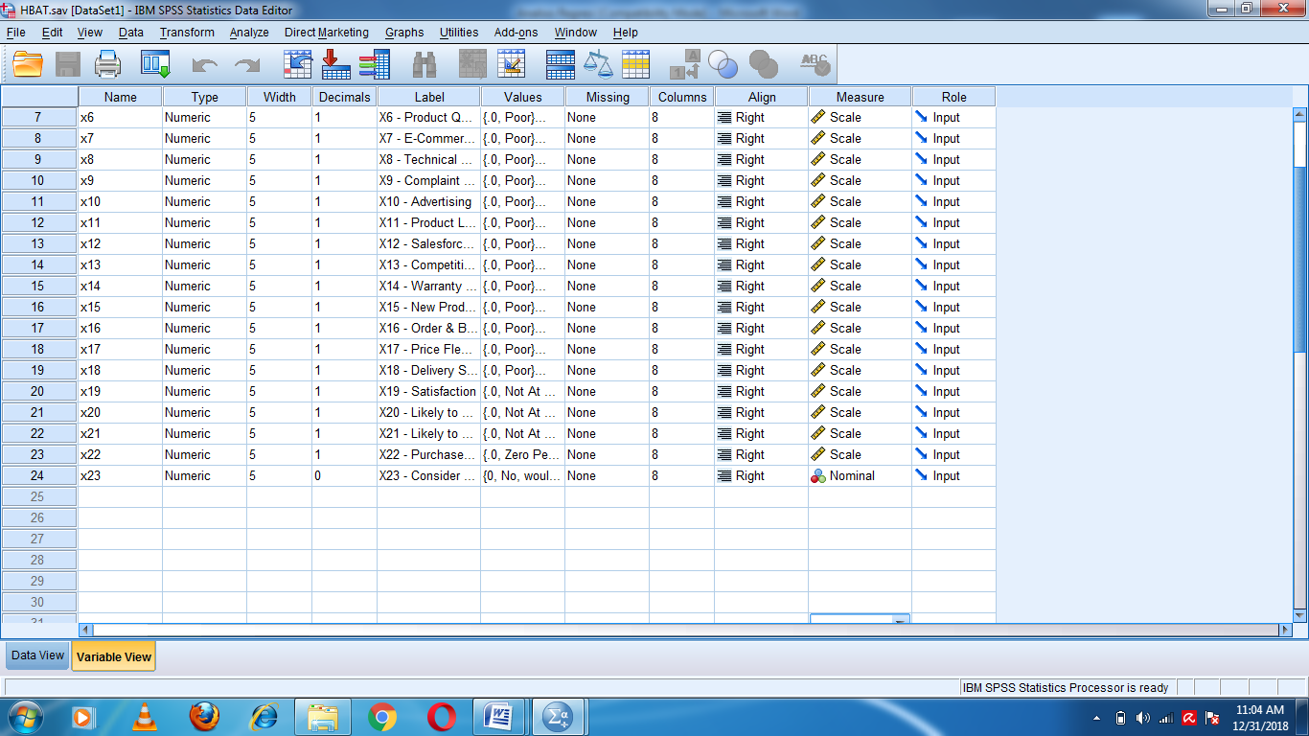
2. Membuat desain analisis regresi
a. Ukuran sampel terdiri dari 100 responden.
b. Variabel yang diinput berjumlah 13 variabel dan diukur dengan skala data interval (data metrik). Selanjutnya buatlah desain variabel dengan memilih submenu di bagian kiri bawah Variabel View

Slide 24
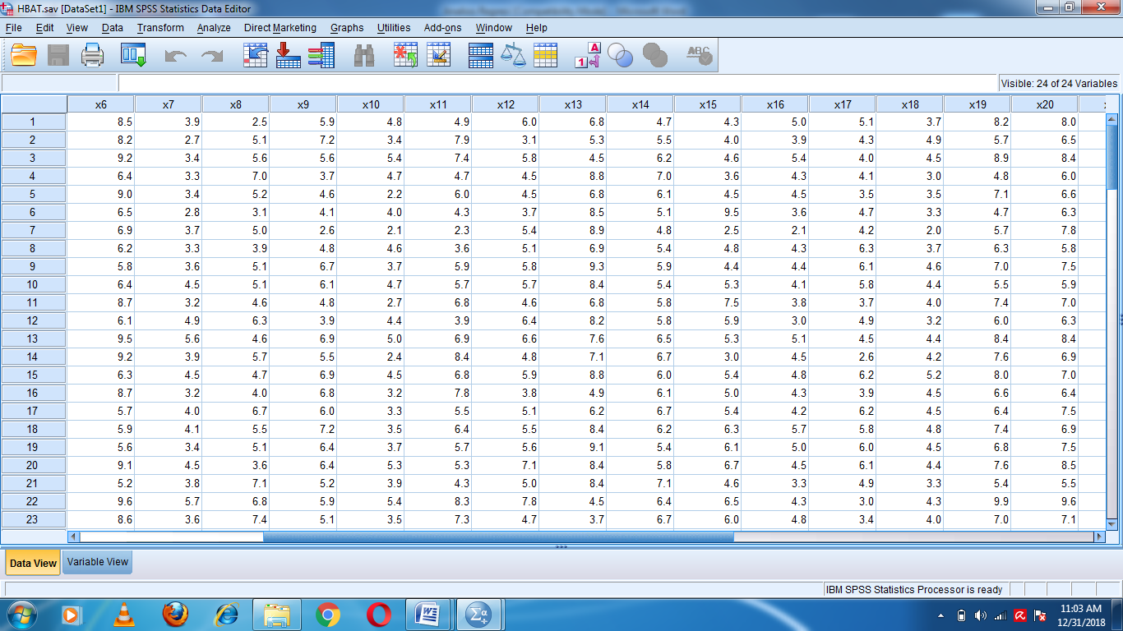
c. Selanjutnya input data ke SPSS sehingga akan muncul tampilan berikut

Slide 25
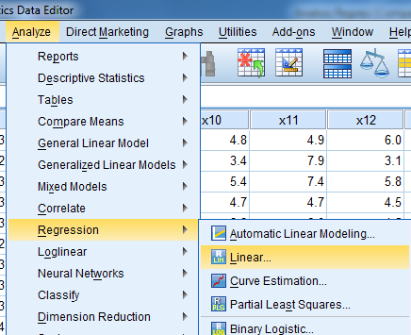
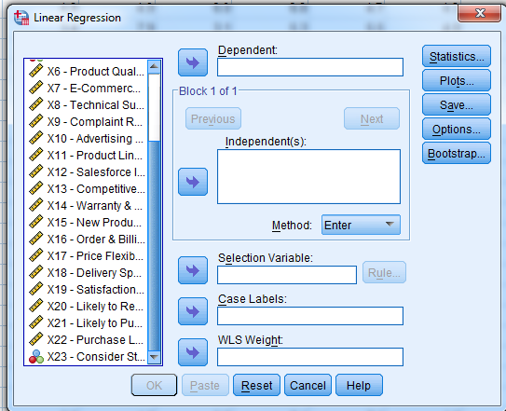
d. Olah data dengan analisis regresi melalui cara berikut
1) Klik Analyze > regression > Linear seperti tampilan berikut
2) Pada pengisian variabel masukkan variabel satisfaction (X19) pada kolom Dependen. Selanjutnya pada pengisian kolom Independen akan bergantung pada metode yang akan dipilih. Pada contoh kasus ini yang akan dipraktikkan adalah metode Enter.
(1)
(2)

Slide 26
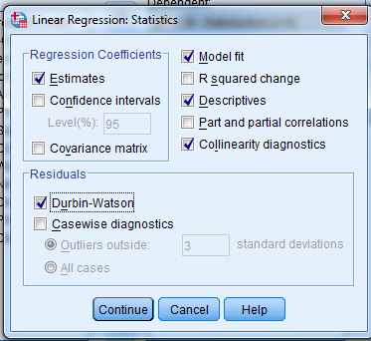
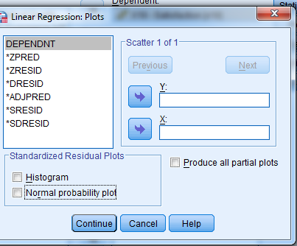
3) Lalu pilih statistics. Pada regression coefficients pilih estimates, lalu sebelah kanan pilih Model Fit, Descriptives, dan untuk menguji adanya multikolinearitas pilih Collinearity Diagnostics. Lalu untuk menguji adanya autokorelasi pada residual pilih Durbin-Watson, kemudian klik continue.
4) Untuk uji ada tidaknya heterokedastisitas, linearitas dan normalitas pilih kolom Plots.
Uji heterokedastisitas, masukkan variabel SRESID pada pilihan Y, masukkan variabel ZPRED pada pilihan X, lalu tekan next untuk pengisian berikutnya. Selanjutnya untuk uji linearitas: klik pada pilihan ZPRED dan masukkan ke pilihan Y. Lalu klik sekali lagi pada pilih DEPENDENT dan masukkan ke pilihan X. lalu tekan continue. Kemudian yang terakhir untuk uji normalitas, aktifkan pilihan Histogram dan Normal probability Plot.
5) Klik OK untuk proses data.

Slide 27
3. Uji Asumsi Klasik
a. Multikolinearitas
Model |  | Unstandardized Coefficients |  | Standardized Coefficients | t | Sig. | Collinearity Statistics
 |  | B | Std. Error | Beta |  |  | Tolerance | VIF
1 | (Constant) | -1.336 | 1.120 |  | -1.192 | .236
 | X6 - Product Quality | .377 | .053 | .442 | 7.161 | .000 | .598 | 1.672
 | X7 - E-Commerce Activities | -.456 | .137 | -.268 | -3.341 | .001 | .354 | 2.823
 | X8 - Technical Support | .035 | .065 | .045 | .542 | .589 | .328 | 3.047
 | X9 - Complaint Resolution | .154 | .104 | .156 | 1.489 | .140 | .207 | 4.838
 | X10 – Advertising | -.034 | .063 | -.033 | -.548 | .585 | .646 | 1.547
 | X11 - Product Line | .362 | .267 | .400 | 1.359 | .178 | .026 | 37.978
 | X12 - Salesforce Image | .827 | .101 | .744 | 8.155 | .000 | .274 | 3.654
 | X13 - Competitive Pricing | -.047 | .048 | -.062 | -.985 | .328 | .584 | 1.712
 | X14 - Warranty & Claims | -.107 | .126 | -.074 | -.852 | .397 | .306 | 3.268
 | X15 - New Products | -.003 | .040 | -.004 | -.074 | .941 | .930 | 1.075
 | X16 - Order & Billing | .143 | .105 | .111 | 1.369 | .175 | .344 | 2.909
 | X17 - Price Flexibility | .238 | .272 | .241 | .873 | .385 | .030 | 33.332
 | X18 - Delivery Speed | -.249 | .514 | -.154 | -.485 | .629 | .023 | 44.004
a. Dependent Variable: X19 – Satisfaction.
Berdasarkan tabel di atas, variabel product line (X11), price flexibility (X17), dan delivery speed (X18) memiliki nilai tolerance < 0.1 dan memiliki nilai VIF > dari 10. Artinya, ketiga variabel independen tersebut terjadi multikolinearitas dan menjadi tidak akurat sehingga harus dieliminasi dari analisis regresi.

Slide 28
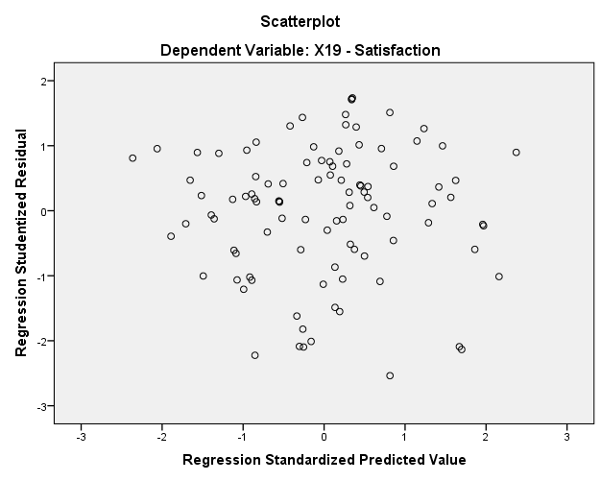
b. Autokorelasi
Model | R | R Square | Adjusted R Square | Std. Error of the Estimate | Durbin-Watson
1 | .897ª | .804 | .774 | .5663 | 2.285
a. Predictors: (Constant), X18 - Delivery Speed, X8 - Technical Support, X6 - Product Quality, X15 - New Products, X7 - E-Commerce Activities, X10 - Advertising, X13 - Competitive Pricing, X16 - Order & Billing, X17 - Price Flexibility, X14 - Warranty & Claims, X12 - Salesforce Image, X9 - Complaint Resolution, X11 - Product Line.
b. Dependent Variable: X19 – Satisfaction.
Berdasarkan tabel, nilai Durbin-Watson 2.285 menunjukkan terjadinya autokorelasi karena tidak berada batas aman autokorelasi -2< DW <2.
c. Heterokedastisitas
Berdasarkan tabel scatter plot, tampak bahwa titik-titik data tidak membentuk pola tertentu atau terlihat menyebar, sehingga dapat disimpulkan tidak terjadi heterokedastisitas.

Slide 29
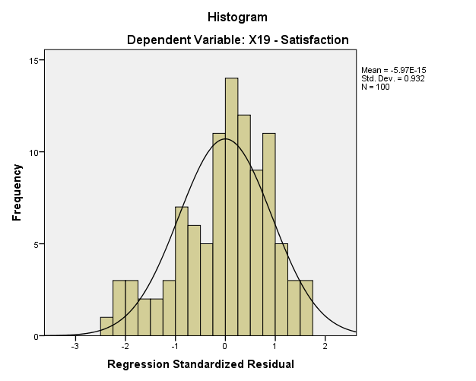
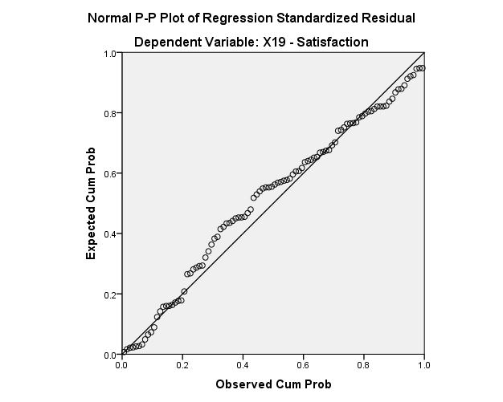
d. Normalitas
Histogram
Normal Probability Plot
Berdasarkan gambar histogram, pola distribusi data berbentuk seperti lonceng (tidak membentuk kemiringan), dan pada gambar normal probability plot titik-titik data mendekati garis distribusi normal sehingga dapat disimpulkan bahwa data terdistribusi normal.

Slide 30
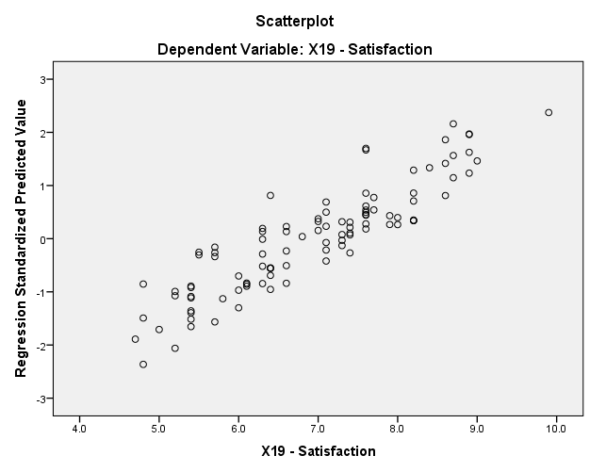
e. Linearitas
Berdasarkan grafik, titik-titik menyebar cenderung naik sehingga dapat disimpulkan data bersifat linear.
Scatterplot

Slide 31
4. Analisis hasil regresi dan kesesuaian model
a. Uji t
Model |  | Unstandardized Coefficients |  | Standardized Coefficients | t | Sig. | Collinearity Statistics
 |  | B | Std. Error | Beta |  |  | Tolerance | VIF
1 | (Constant) | -1.336 | 1.120 |  | -1.192 | .236
 | X6 - Product Quality | .377 | .053 | .442 | 7.161 | .000 | .598 | 1.672
 | X7 - E-Commerce Activities | -.456 | .137 | -.268 | -3.341 | .001 | .354 | 2.823
 | X8 - Technical Support | .035 | .065 | .045 | .542 | .589 | .328 | 3.047
 | X9 - Complaint Resolution | .154 | .104 | .156 | 1.489 | .140 | .207 | 4.838
 | X10 – Advertising | -.034 | .063 | -.033 | -.548 | .585 | .646 | 1.547
 | X11 - Product Line | .362 | .267 | .400 | 1.359 | .178 | .026 | 37.978
 | X12 - Salesforce Image | .827 | .101 | .744 | 8.155 | .000 | .274 | 3.654
 | X13 - Competitive Pricing | -.047 | .048 | -.062 | -.985 | .328 | .584 | 1.712
 | X14 - Warranty & Claims | -.107 | .126 | -.074 | -.852 | .397 | .306 | 3.268
Berdasarkan tabel di atas dapat dilihat bahwa variabel yang memiliki nilai signifikansi t kurang dari 5% adalah variabel product quality (X6), E-Commerce (X7) dan salesforce image (X12). Artinya, variabel yang berpengaruh signifikan terhadap satisfaction (X19), yaitu variabel product quality (X6), E-Commerce (X7) dan salesforce image (X12).

Slide 32
b. Uji F
ANOVA
Model |  | Sum of Squares | Df | Mean Square | F | Sig.
1 | Regression | 113.044 | 13 | 8.696 | 27.111 | .000^{b}
 | Residual | 27.584 | 86 | .321
 | Total | 140.628 | 99
a. Dependent Variable: X19 – Satisfaction
b. Predictors: (Constant), X18 - Delivery Speed, X8 - Technical Support, X6 - Product Quality, X15 - New Products, X7 - E-Commerce Activities, X10 - Advertising, X13 - Competitive Pricing, X16 - Order & Billing, X17 - Price Flexibility, X14 - Warranty & Claims, X12 - Salesforce Image, X9 - Complaint Resolution, X11 - Product Line.
Berdasarkan tabel di atas dapat dilihat bahwa nilai signifikansi F adalah 0.000 dan kurang dari 5%. Artinya, secara simultan variabel independen berpengaruh signifikan terhadap variabel dependen.

Slide 33
c. Determinasi R²
Model Summary
Model | R | R Square | Adjusted R Square | Std. Error of the Estimate | Durbin- Watson
1 | .897ª | .804 | .774 | .5663 | 2.285
a. Predictors: (Constant), X18 - Delivery Speed, X8 - Technical Support, X6 - Product Quality, X15 - New Products, X7 - E-Commerce Activities, X10 - Advertising, X13 - Competitive Pricing, X16 - Order & Billing, X17 - Price Flexibility, X14 - Warranty & Claims, X12 - Salesforce Image, X9 - Complaint Resolution, X11 - Product Line
b. Dependent Variable: X19 – Satisfaction.
Berdasarkan tabel di atas dapat dilihat bahwa nilai R² 0.804, mendekati angka 1. Artinya, model regresi cukup fit untuk dianalisis.

Slide 34
5. Interpretasi hasil
Menghitung nilai korelasi variabel independen dengan variabel dependen.
 |  | X19 | X9 | X6 | X7 | X8 | X10 | X11 | X12 | X13 | X14 | X15 | X16 | X17 | X18
 | X19 - Satisfaction | 1.000
 | X9 - Complaint Resolution | .603 | 1.000
 | X6 - Product Quality | .486 | .106 | 1.000
 | X7 - E-Commerce Activities | .283 | .140 | -.137 | 1.000 | .001
 | X8 - Technical Support | .113 | .097 | .096 | .001 | 1.000
 | X10 - Advertising | .305 | .197 | -.053 | .430 | -.063 | 1.000
 | X11 - Product Line | .551 | .561 | .477 | -.053 | .193 | -.012 | 1.000
 | X12 - Salesforce Image | .500 | .230 | -.152 | .792 | .017 | .542 | -.061 | 1.000
 | X13 - Competitive Pricing | -.208 | -.128 | -.401 | .229 | -.271 | .134 | -.495 | .265 | 1.000
 | X14 - Warranty & Claims | .178 | .140 | .088 | .052 | .797 | .011 | .273 | .107 | -.245 | 1.000
 | X15 - New Products | .071 | .059 | .027 | -.027 | -.074 | .084 | .046 | .032 | .023 | .035 | 1.000
 | X16 - Order & Billing | .522 | .757 | .104 | .156 | .080 | .184 | .424 | .195 | -.115 | .197 | .069 | 1.000
 | X17 - Price Flexibility | .056 | .395 | -.493 | .271 | -.186 | .334 | -.378 | .352 | .471 | -.170 | .094 | .407 | 1.000
 | X18 - Delivery Speed | .577 | .865 | .028 | .192 | .025 | .276 | .602 | .272 | -.073 | .109 | .106 | .751 | .497 | 1.000

Slide 35
2. Memasukkan variabel complain resolution (X9) sebagai variabel pertama yang akan diinput dalam persamaan regresi karena variabel tersebut memiliki korelasi paling tinggi terhadap variabel satisfaction (X19).
Model |  | Unstandardized Coefficients |  | Standardized Coefficients | t | Sig. | Collinearity Statistics
 |  | B | Std. Error | Beta |  |  | Tolerance | VIF
1 | (Constant) | 3.680 | .443 |  | 8.310 | .000
 | X9 - Complaint Resolution | .595 | .079 | .603 | 7.488 | .000 | 1.000 | 1.000
a. Dependent Variable: X19 – Satisfaction.

Slide 36
3. Memasukkan variabel complain resolution (X9) sebagai variabel pertama yang akan diinput dalam persamaan regresi karena variabel tersebut memiliki korelasi paling tinggi terhadap variabel satisfaction (X19).
Model |  | Unstandardized Coefficients |  | Standardized Coefficients | t | Sig. | Collinearity Statistics
 |  | B | Std. Error | Beta |  |  | Tolerance | VIF
 | X9 - Complaint Resolution | .550 | .068 | .558 | 8.092 | .000 | .989 | 1.011
 | X6 - Product Quality | .364 | .059 | .427 | 6.193 | .000 | .989 | 1.011
 | (Constant) | -1.569 | .511 |  | -3.069 | .003
a. Dependent Variable: X19 – Satisfaction.

Slide 37
4. Memasukkan variabel product quality (X6) sebagai variabel kedua yang akan diinput dalam persamaan regresi karena pada exclude variabel, variabel tersebut bernilai signifikan dan memiliki korelasi tertinggi terhadap variabel satisfaction (X19).
Model |  | Unstandardized Coefficients |  | Standardized Coefficients | T | Sig. | Collinearity Statistics
 |  | B | Std. Error | Beta |  |  | Tolerance | VIF
 | X9 - Complaint Resolution | .319 | .061 | .323 | 5.256 | .000 | .588 | 1.701
 | X6 - Product Quality | .369 | .047 | .432 | 7.820 | .000 | .728 | 1.373
 | X12 - Salesforce Image | .775 | .089 | .697 | 8.711 | .000 | .347 | 2.880
 | X7 - E-Commerce Activities | -.417 | .132 | -.245 | -3.162 | .002 | .370 | 2.701
 | X11 - Product Line | .174 | .061 | .192 | 2.860 | .005 | .492 | 2.033
a. Dependent Variable: X19 – Satisfaction.
Ada lima variabel independen yang secara signifikan berpengaruh terhadap variabel satisfaction (X19), yaitu complain resolution (X9), product quality (X6), salesforce image (X12), E-commerce (X7), dan product line (X11). Model persamaan regresi dapat dituliskan sebagai berikut. X19 = 0.319 X9 + 0.369 X6 + 0.775 X12 - 0.417 X7 + 0.174 X1

Slide 38
KORELASI
Analisis korelasi adalah suatu teknik yang digunakan melihat hubungan dua variabel. Jika beberapa atau banyak variabel independen yang dihubungkan dengan satu variabel dependen disebut dengan korelasi berganda. Jika satu variabel independen (variabel bebas) berhubungan dengan satu variabel dependen (variabel terikat) disebut dengan korelasi parsial.
Dua buah variabel dapat memiliki hubungan hanya karena kebetulan atau karena memang hubungan sebab akibat. Dua variabel berkorelasi jika perubahan yang lain secara teratur, baik dengan arah yang sama maupun arah berlawanan.
Analisis korelasi untuk mengukur kesesuaian garis regresi terhadap data sampel yang disebut Koefisien Determinasi atau Koefisien Penentu, namun juga digunakan untuk mengukur keeratan hubungan antara variabel atau Koefisien Korelasi.

Slide 39
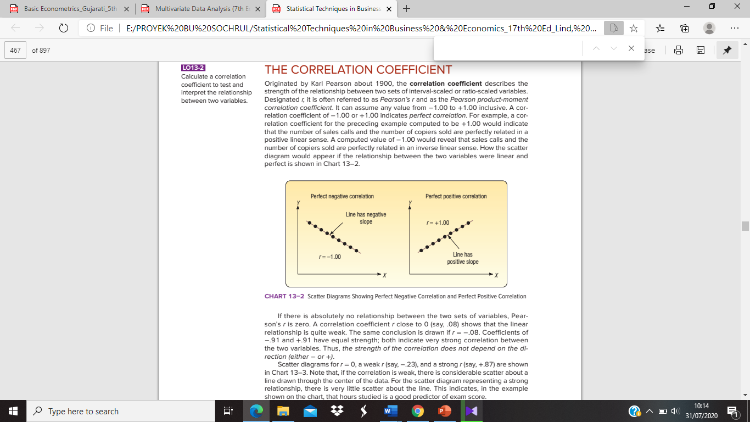
Koefisien Korelasi Pearson
Koefisien Korelasi menggambarkan kekuatan hubungan antara dua variabel. Huruf kecil r atau disebut r Pearson digunakan untuk melambangkan koefisien korelasi. Hal tersebut mengasumsikan nilai apapun dari -1 hingga +1 menunjukkan korelasi sempurna.
Diagram Penyebaran Negatif dan Positif Sempurna

Slide 40
Jika antara dua variabel tidak ada hubungan sama sekali, maka r Pearson adalah nol. Koefisien korelasi r mendekati nol (misal, 0,3 atau -0,3) menunjukkan hubungan cukup lemah, dan sebaliknya mendekati 1 berarti hubungan dua variabel tersebut sangat kuat. Lemah atau kuatnya hubungan tidak dilihat dari arah (-) atau (+), namun dari nilai koefisien korelasi. Sedangkan tanda (+), atau (-) hanya menunjukkan arah hubungan antara dua variabel, (+), artinya berhubungan searah, dan sebaliknya (-) berhubungan secara berlawanan arah.
Kekuatan dan Arah Koefisien Korelasi

Slide 41
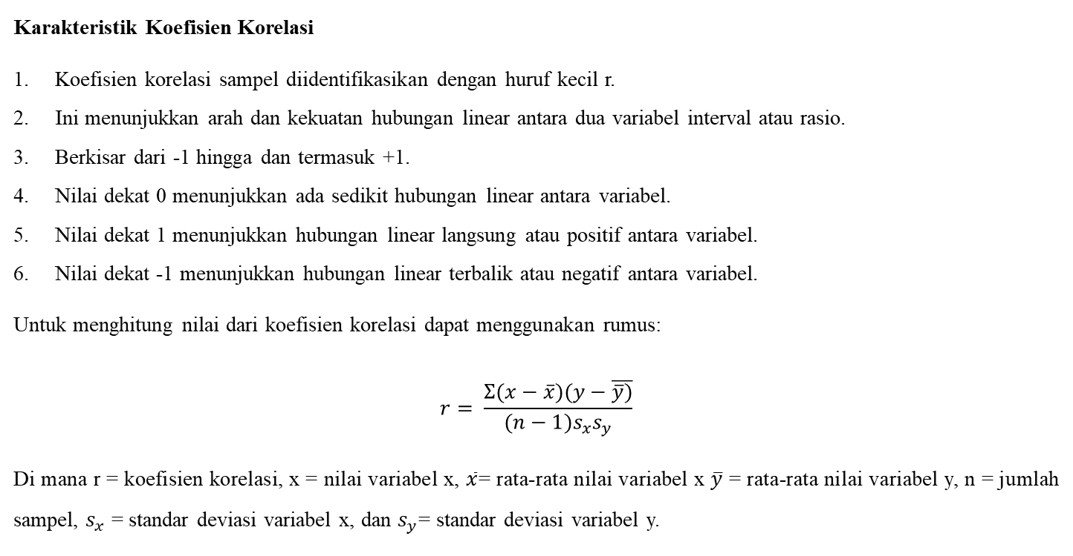
Karakteristik Koefisien Korelasi
Koefisien korelasi sampel diidentifikasikan dengan huruf kecil r.
Ini menunjukkan arah dan kekuatan hubungan linear antara dua variabel interval atau rasio.
Berkisar dari -1 hingga dan termasuk +1.
Nilai dekat 0 menunjukkan ada sedikit hubungan linear antara variabel.
Nilai dekat 1 menunjukkan hubungan linear langsung atau positif antara variabel.
Nilai dekat -1 menunjukkan hubungan linear terbalik atau negatif antara variabel.
Untuk menghitung nilai dari koefisien korelasi dapat menggunakan rumus:
$$r= \frac{Σ(x−\overline{x})(y−\overline{\overline{y})}}{(n−1)s_{x}s_{y}}$$
Di mana r = koefisien korelasi, x = nilai variabel x, $\overline{x}$= rata-rata nilai variabel x $\overline{y}$ = rata-rata nilai variabel y, n = jumlah sampel, $s_{x}$ = standar deviasi variabel x, dan $s_{y}$= standar deviasi variabel y.

Slide 42
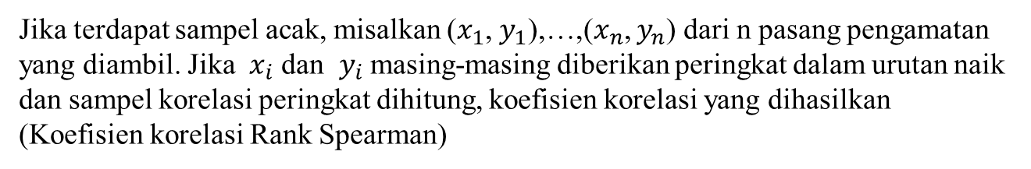
Koefisien Korelasi Rank Spearman
Jika terdapat sampel acak, misalkan ($x_{1}$, $y_{1}$),…,($x_{n}$, $y_{n}$) dari n pasang pengamatan yang diambil. Jika $x_{i}$ dan $y_{i}$ masing-masing diberikan peringkat dalam urutan naik dan sampel korelasi peringkat dihitung, koefisien korelasi yang dihasilkan (Koefisien korelasi Rank Spearman)
Uji korelasi Rank Spearman merupakan uji yang dapat diperuntukkan bagi skala data ordinal atau berjenjang/rangking dan memiliki distribusi bebas. Uji Rank Spearman untuk menguji hipotesis korelasi menggunakan skala pengukuran variabel minimal ordinal.
Perbedaan dari penggunaan koefisien korelasi Pearson dengan Rank Spearman
Pearson digunakan untuk variabel yang memiliki hubungan linear
Sedangkan Rank Spearman untuk hubungan bertingkat atau berperingkat (rank correlation).

Slide 43
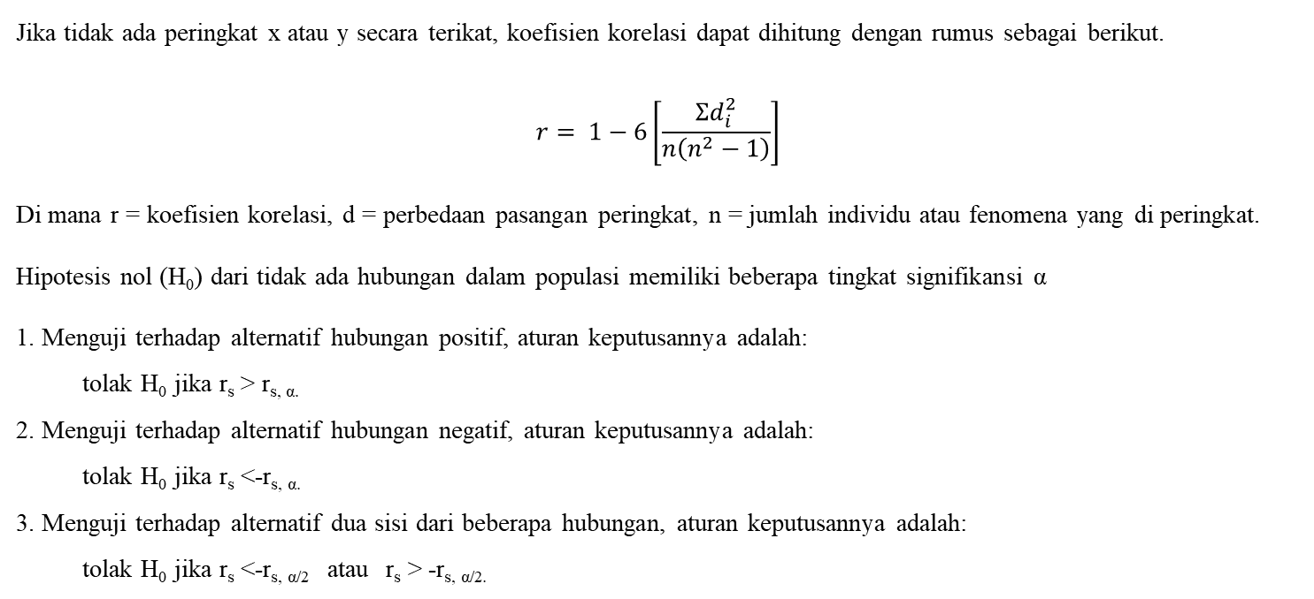
Untuk mengkorelasikan variabel dapat menggunakan skala data yang berbeda, misalnya skala numerik dengan ordinal. Data yang dikorelasikan tidak harus membentuk distribusi normal. Populasi sampel yang digunakan maksimal 5<n<30 pasang.
Jika tidak ada peringkat x atau y secara terikat, koefisien korelasi dapat dihitung dengan rumus sebagai berikut.
$$r= 1−6\left[\frac{Σd_{i}^{2}}{n\left(n^{2}−1\right)}\right]$$
Di mana r = koefisien korelasi, d = perbedaan pasangan peringkat, n = jumlah individu atau fenomena yang di peringkat.
Hipotesis nol (H₀) dari tidak ada hubungan dalam populasi memiliki beberapa tingkat signifikansi α
1. Menguji terhadap alternatif hubungan positif, aturan keputusannya adalah:
tolak H₀ jika r_{s} > r_{s, α.}
2. Menguji terhadap alternatif hubungan negatif, aturan keputusannya adalah:
tolak H₀ jika r_{s} <-r_{s, α.}
3. Menguji terhadap alternatif dua sisi dari beberapa hubungan, aturan keputusannya adalah:
tolak H₀ jika r_{s} <-r_{s, α/2} atau r_{s} > -r_{s, α/2.}

Slide 44
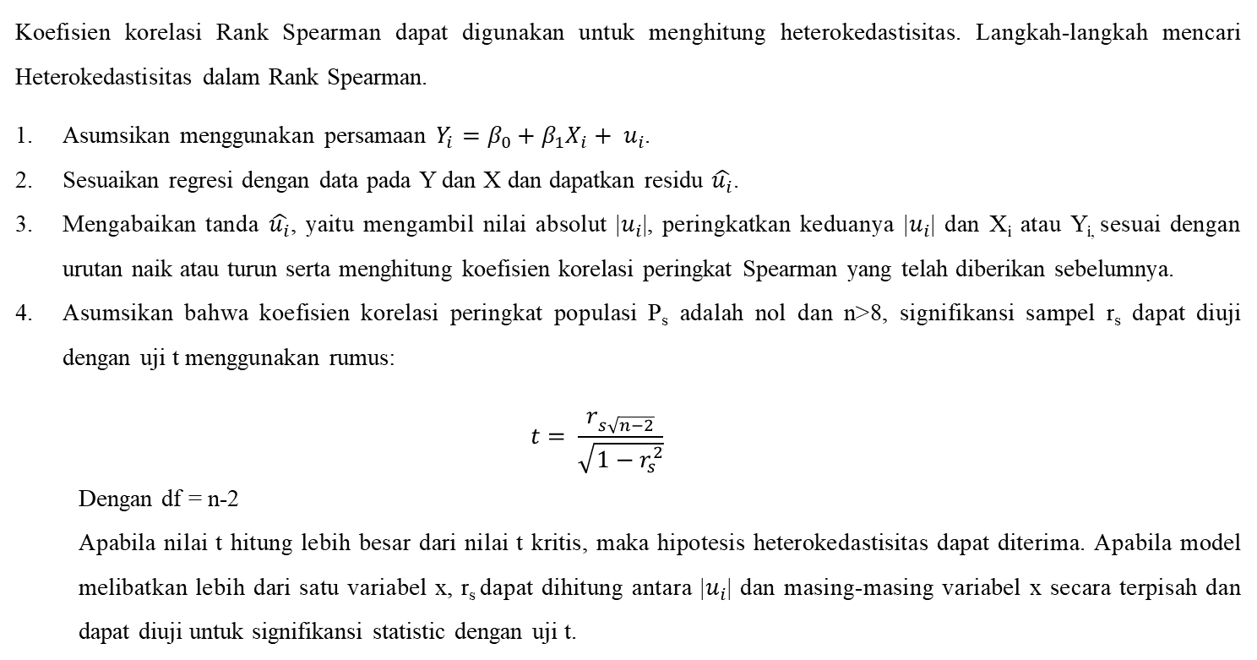
Koefisien korelasi Rank Spearman dapat digunakan untuk menghitung heterokedastisitas. Langkah-langkah mencari Heterokedastisitas dalam Rank Spearman.
Asumsikan menggunakan persamaan $Y_{i}=β_{0}+β_{1}X_{i}+ u_{i}$.
Sesuaikan regresi dengan data pada Y dan X dan dapatkan residu $\hat{u_{i}}$.
Mengabaikan tanda $\hat{u_{i}}$, yaitu mengambil nilai absolut |$u_{i}$|, peringkatkan keduanya |$u_{i}$| dan X_{i} atau Y_{i,} sesuai dengan urutan naik atau turun serta menghitung koefisien korelasi peringkat Spearman yang telah diberikan sebelumnya.
Asumsikan bahwa koefisien korelasi peringkat populasi P_{s} adalah nol dan n>8, signifikansi sampel r_{s} dapat diuji dengan uji t menggunakan rumus:
$$t= \frac{r_{s\sqrt{n−2}}}{\sqrt{1−r_{s}^{2}}}$$
Dengan df = n-2
Apabila nilai t hitung lebih besar dari nilai t kritis, maka hipotesis heterokedastisitas dapat diterima. Apabila model melibatkan lebih dari satu variabel x, r_{s} dapat dihitung antara |$u_{i}$| dan masing-masing variabel x secara terpisah dan dapat diuji untuk signifikansi statistic dengan uji t.

Slide 45
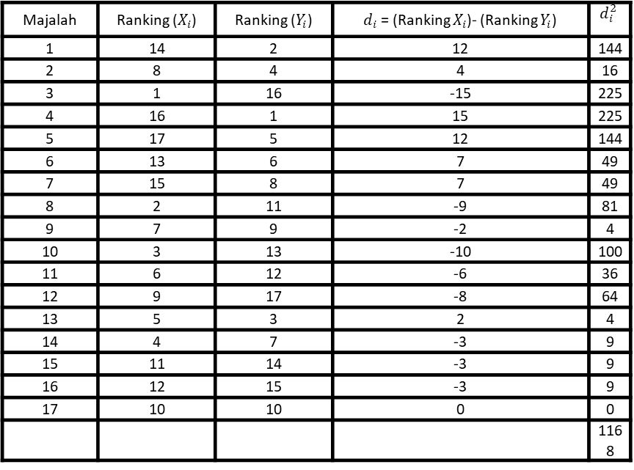
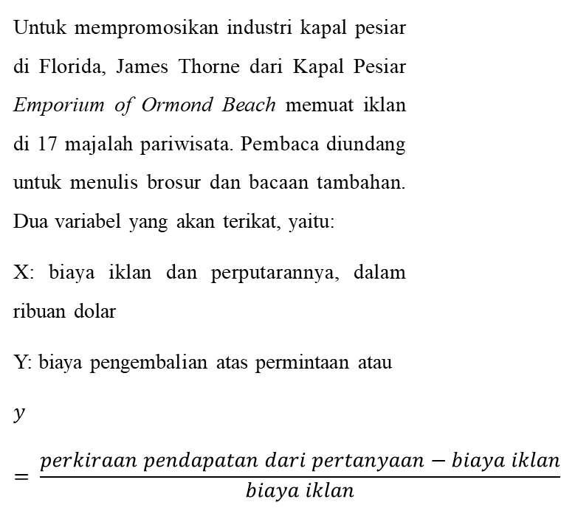
CONTOH KASUS
Majalah | Ranking ($X_{i}$) | Ranking ($Y_{i}$) | $d_{i}$ = (Ranking $X_{i}$)- (Ranking $Y_{i}$) | $$d_{i}^{2}$$
1 | 14 | 2 | 12 | 144
2 | 8 | 4 | 4 | 16
3 | 1 | 16 | -15 | 225
4 | 16 | 1 | 15 | 225
5 | 17 | 5 | 12 | 144
6 | 13 | 6 | 7 | 49
7 | 15 | 8 | 7 | 49
8 | 2 | 11 | -9 | 81
9 | 7 | 9 | -2 | 4
10 | 3 | 13 | -10 | 100
11 | 6 | 12 | -6 | 36
12 | 9 | 17 | -8 | 64
13 | 5 | 3 | 2 | 4
14 | 4 | 7 | -3 | 9
15 | 11 | 14 | -3 | 9
16 | 12 | 15 | -3 | 9
17 | 10 | 10 | 0 | 0
 |  |  |  | 1168
Untuk mempromosikan industri kapal pesiar di Florida, James Thorne dari Kapal Pesiar Emporium of Ormond Beach memuat iklan di 17 majalah pariwisata. Pembaca diundang untuk menulis brosur dan bacaan tambahan. Dua variabel yang akan terikat, yaitu:
X: biaya iklan dan perputarannya, dalam ribuan dolar
Y: biaya pengembalian atas permintaan atau
$$y= \frac{perkiraan pendapatan dari pertanyaan−biaya iklan}{biaya iklan}$$

Slide 46
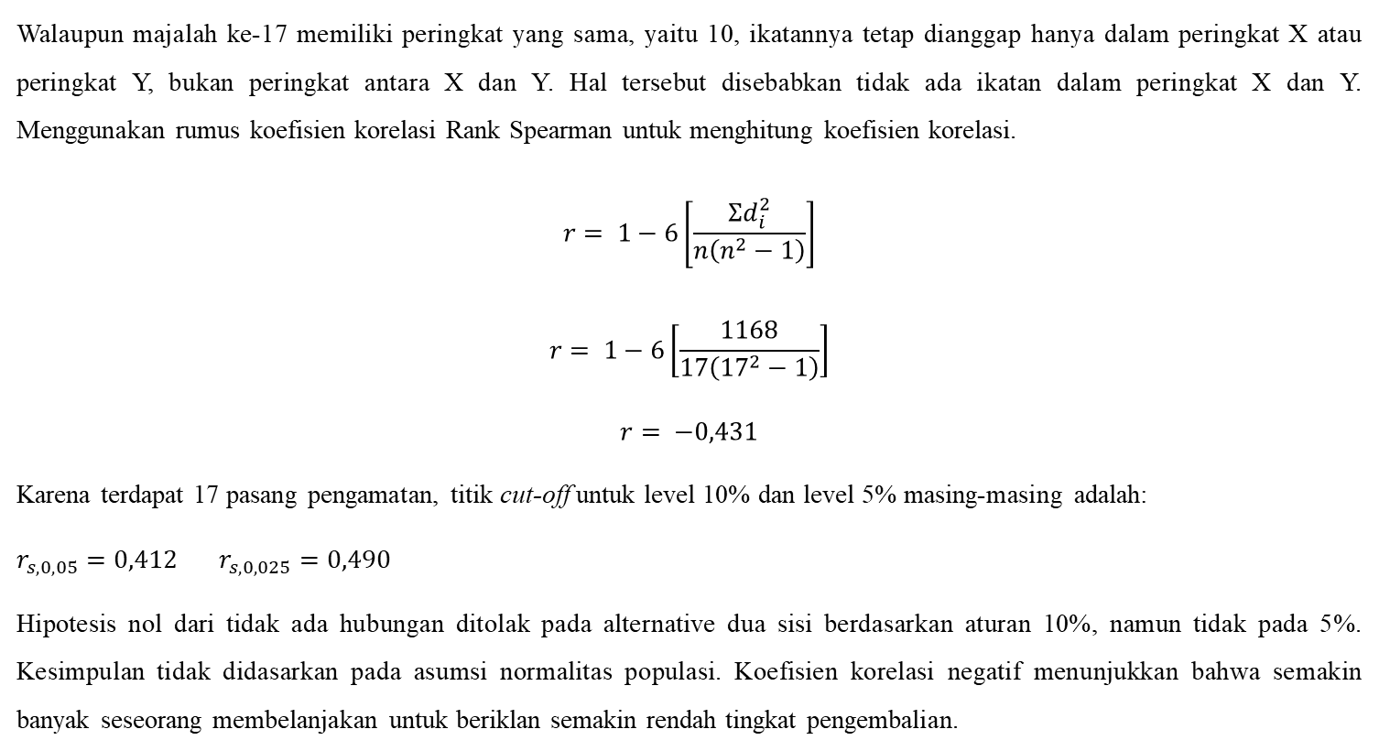
CONTOH KASUS
Solusi 1
Walaupun majalah ke-17 memiliki peringkat yang sama, yaitu 10, ikatannya tetap dianggap hanya dalam peringkat X atau peringkat Y, bukan peringkat antara X dan Y. Hal tersebut disebabkan tidak ada ikatan dalam peringkat X dan Y. Menggunakan rumus koefisien korelasi Rank Spearman untuk menghitung koefisien korelasi.
$$r= 1−6\left[\frac{Σd_{i}^{2}}{n\left(n^{2}−1\right)}\right]$$
$$r= 1−6\left[\frac{1168}{17\left({17}^{2}−1\right)}\right]$$
$$r= −0,431$$
Karena terdapat 17 pasang pengamatan, titik cut-off untuk level 10% dan level 5% masing-masing adalah:
$r_{s, 0,05}=0,412$ $r_{s, 0,025}=0,490$
Hipotesis nol dari tidak ada hubungan ditolak pada alternative dua sisi berdasarkan aturan 10%, namun tidak pada 5%. Kesimpulan tidak didasarkan pada asumsi normalitas populasi. Koefisien korelasi negatif menunjukkan bahwa semakin banyak seseorang membelanjakan untuk beriklan semakin rendah tingkat pengembalian.

Slide 47
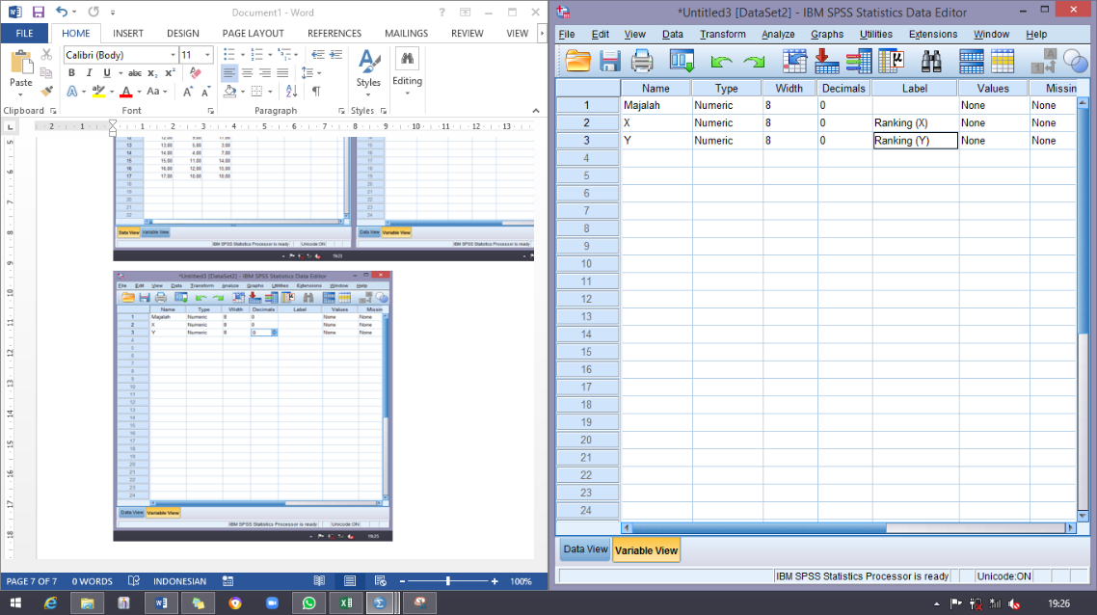
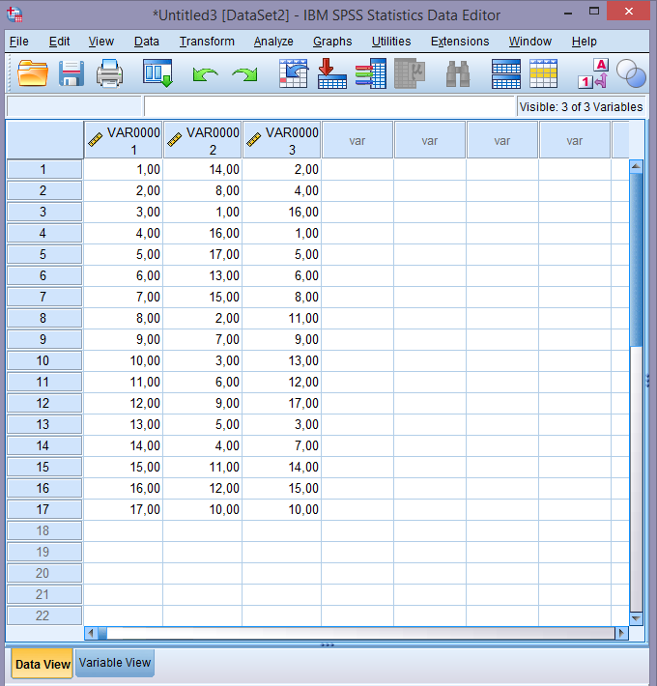
CONTOH KASUS
Solusi 2
Jika dihitung menggunakan software SPSS.
Langkah-langkah mencari koefisien korelasi Rank Spearman.
Buka Software SPSS, kemudian input data ke data.

Slide 48
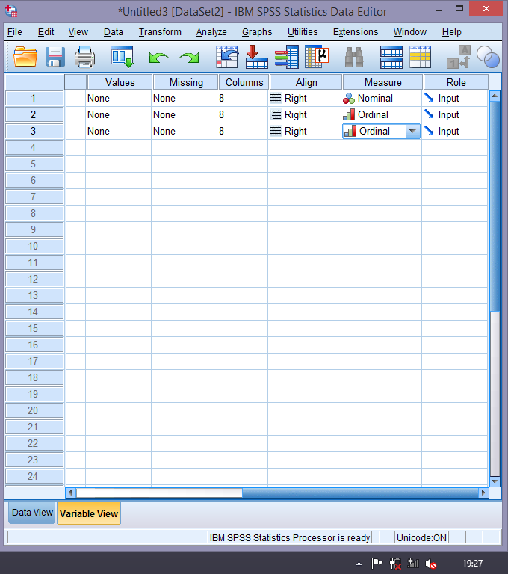
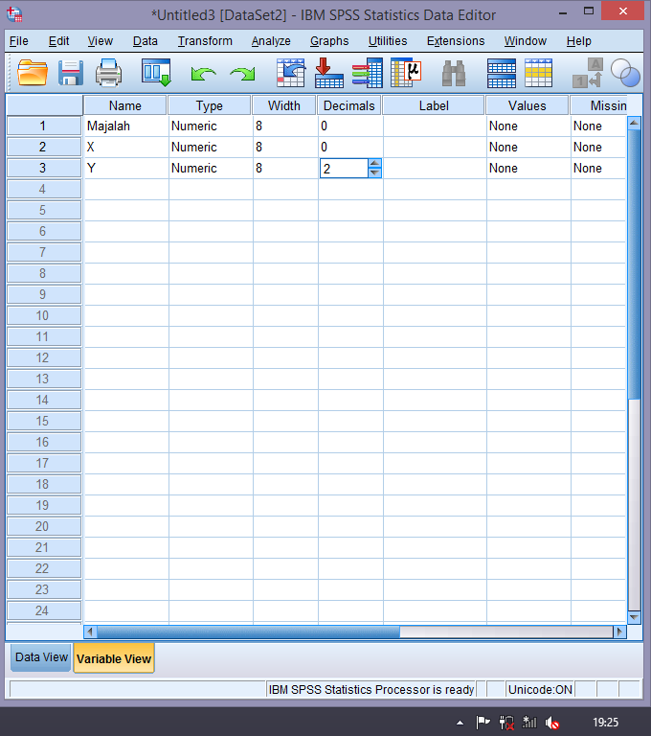
CONTOH KASUS
Solusi 2
2. Membuat desain analisis
  Ukuran sampel terdiri atas 17 majalah.
  Variabel yang diinput berjumlah 3 variabel yang diukur dengan skala nominal dan ordinal. Selanjutnya buat desain variabel dengan memilih submenu variable view.

Slide 49
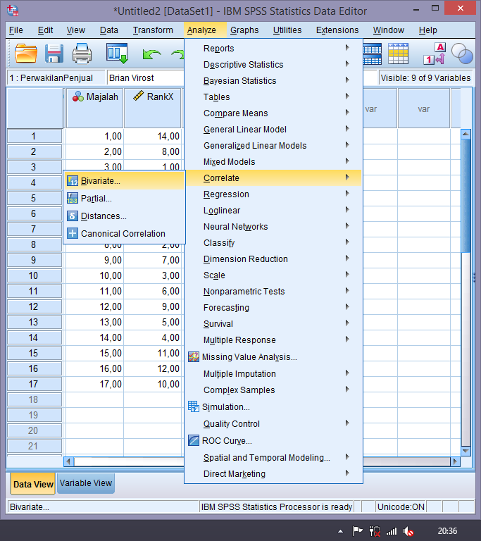
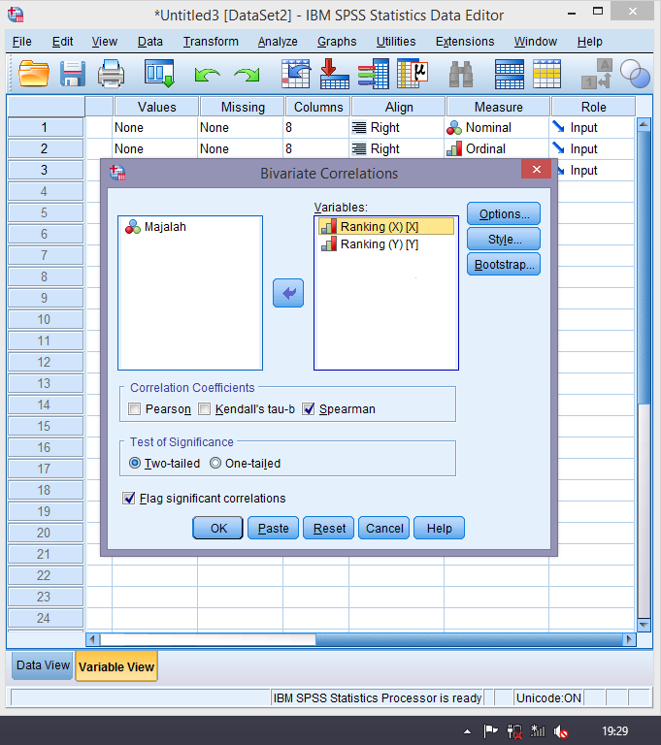
CONTOH KASUS
Solusi 2
3. Klik Analyze > correlate > Bivariat seperti tampilan berikut
4. Muncul dialog Bivariate Correlation, masukkan variabel X dan Y ke kolom variables, kemudian pada correlation coefficient beri tanda centang di pilihan spearman, bagian test of significance pilih two-tailed dan centang pada flag significant correlations, lalu klik OK.
(3)
(4)

Slide 50
CONTOH KASUS
Solusi 2
5. Interpretasi Hasil
Correlations
 |  |  | Rank X | Rank Y
Spearman's rho | Rank X | Correlation Coefficient | 1,000 | -,431
 |  | Sig. (2-tailed) | . | ,084
 |  | N | 17 | 17
 | Rank Y | Correlation Coefficient | -,431 | 1,000
 |  | Sig. (2-tailed) | ,084 | .
 |  | N | 17 | 17
      1. Melihat tingkat kekuatan atau keeratan hubungan biaya iklan dan perputarannya dengan biaya pengembalian. Diperoleh angka koefisien korelasi sebesar -0,431. Angka tersebut menunjukkan tingkat kekuatan hubungan atau korelasi antara kedua variabel tersebut negatif lemah, yaitu sebesar -0,431.
      2. Melihat arah atau jenis hubungan variabel biaya iklan dan perputarannya dengan biaya pengembalian. Angka koefisien bernilai negatif, yaitu -0,431. Hubungan variabel tersebut negatif, sehingga diartikan semakin banyak seseorang membelanjakan untuk beriklan semakin rendah tingkat pengembalian.
      3. Melihat signifikansi hubungan variabel biaya iklan dan perputarannya dengan biaya pengembalian. Nilai signifikansi sebesar 0,084, karena two tailed 0,084 lebih besar dari 0,05 atau 0,01 maka ada hubungan yang kurang signifikan antara dua variabel tersebut.

